Slide 1

Bachelier en Informatique de Gestion Web : principes de base Projet de Développement Web
Enseignement supérieur économique de type court
Code FWB : 7534 29 U32 D1, 7534 30 U32 D3
Code ISFCE : 4IWPB, 4IPW3

Slide 2
Table des matières
Généralités
Front-End
Back-End
01. Introduction au web
03. Outils
05. Format XML
06. Format JSON
12. Structure HTML
13. Formulaire HTML
14. Mise en forme CSS
15. Adaptabilité
17. Javascript
18. Bibliothèque jQuery
19. Composant Vue.js
21. Middleware PHP
22. Traitement du formulaire
23. Architecture MVC
24. Données SQL
25. Données NoSQL
27. Requête asynchrone

Slide 3

14. Mise en forme CSS
Cascading Style Sheet
Introduction
Insérer du CSS
couleurs (hexadécimal)
Structure du CSS
Les sélecteurs
Les propriétés

Slide 4

Introduction

Slide 5
Introduction
Le CSS permet de définir la mise en forme des pages web.
L'utilisation de feuilles de style externe permet d'épargner le développeur web d'un laborieux travail de mise en page puisque la mise en forme de toutes les pages web peut être modifiée de manière centralisée.
Quelques outils :
http://caniuse.com
http://www.w3schools.com/cssref/default.asp
http://www.colorzilla.com/gradient-editor/
http://colorschemedesigner.com/

Slide 6

Insérer le CSS

Slide 7
Insertion du CSS
Trois méthodes :
dans un fichier externe .css
dans la balise <head>
inline, dans chacune des balises (avec l'attribut style)
Ces trois méthodes ne sont pas exclusives.

Slide 8
Insertion du CSS dans un fichier .css
<!DOCTYPE html>
<html>
<head>
<meta charset="utf-8" />
<link rel="stylesheet" href="style.css" />
<title>Titre de ma page</title>
</head>
<body>
...
</body>
</html>

Slide 9
Insertion du CSS dans la balise <head>
<!DOCTYPE html>
<html>
<head>
<meta charset="utf-8" />
<style>
p {
color: blue;
}
h1 {
font-size: 25px;
}
</style>
<title>Titre de ma page</title>
</head>
<body> … </body>
</html>

Slide 10
Insertion du CSS dans chacune des balises
<!DOCTYPE html>
<html>
<head>
<meta charset="utf-8" />
<title>Titre de ma page</title>
</head>
<body>
<h1 style="font-size: 25px;">Ceci est un titre</h1>
<p style="color: blue;">Ceci est mon paragraphe</p>
<p>Ceci est un autre paragraphe</p>
</body>
</html>

Slide 11
Les couleurs (hexadécimal)

Slide 12
Les couleurs en hexadecimal
Le système décimal est un système de numération en base 10.
{0, 1, 2, 3, 4, 5, 6, 7, 8, 9}
Le système hexadécimal est un système de numération en base 16.
{0, 1, 2, 3, 4, 5, 6, 7, 8, 9, A, B, C, D, E, F}

Slide 13
Les couleurs en hexadecimal
Que valent les nombres hexadécimaux suivants dans le système décimal ?
4
B
A6
FF
10

Slide 14
Les couleurs en hexadecimal
Augmenter la valeur d'une couleur, augmente son intensité.
Vert
#00FF00
Rouge
Bleu

Slide 15
Les noms de couleurs
Couleurs standards :
white (#FFFFFF)
black (#000000)
red (#FF0000)
lime (green) (#00FF00)
blue (#0000FF)
140 noms (prédéfinis) de couleurs :
https://www.w3schools.com/colors/colors_names.asp

Slide 16
Structure du CSS

Slide 17
Structure générale du CSS
selecteur1
{
propriete1: valeur;
propriete2: valeur;
propriete3: valeur;
}
selecteur2
{
propriete1: valeur;
propriete2: valeur;
}

Slide 18
Exemple de CSS
h1
{
font-size: 25px; /* unités obligatoires */
color: red;
}
p
{
color: #550099;
}

Slide 19
Les sélecteurs CSS

Slide 20
Le sélecteur CSS de type
Le sélecteur de type permet de cibler les éléments d'une page web.
CSS:
h1
{
color: #FF00FF;
}
HTML:
<h1>Mon titre</h1>

Slide 21
Le sélecteur CSS d'ID
Le sélecteur d'ID permet de cibler un élément par son identifiant.
Un seul élément du document HTML a un ID donné.
CSS:
#nom_id
{
color: #FF00FF;
}
HTML:
<h1 id="nom_id">Mon titre</h1>

Slide 22
Le sélecteur CSS de classe
Les sélecteurs de classe peuvent cibler plusieurs éléments d'une même classe.
CSS:
.nom_classe
{
color: #FF00FF;
}
HTML:
<h1 class="nom_classe">Mon titre</h1>
<p class="nom_classe">Mon paragraphe</p>

Slide 23
Le sélecteur CSS de classe
Plusieurs classes peuvent être associées à un élément.
HTML:
<h1 class="nom_classe1 nom_classe2">
Mon titre
</h1>
CSS:
.nom_classe1
{
color: #FF00FF;
}
.nom_classe2
{
text-decoration:underline;
}

Slide 24
Le sélecteur CSS descendant
Cibler des éléments encastrés dans d'autres éléments
CSS:
div a /* cible = balises "a" encastrées dans balises "div" */
{
color: #FF00FF;
}
HTML:
<a>Lien 1</a> : non ciblé
<div><a><p>Lien 2</p></a></div> : ciblé
<div><p><a>Lien 3</a></p></div> : ciblé

Slide 25
Le sélecteur CSS descendant direct
Cibler des éléments encastrés directement dans d'autres éléments
CSS:
div > a
{
color: #FF00FF;
}
HTML:
<a>Lien 1</a> : non ciblé
<div><a><p>Lien 2</p></a></div> : ciblé
<div><p><a>Lien 3</a></p></div> : non ciblé

Slide 26
Le sélecteur CSS adjacent
Cibler des éléments situés directement après un autre élément
CSS:
p + a
{
color: #FF00FF;
}
HTML:
<p>Texte de paragraphe</p> : non ciblé
<a>Lien 1</a> : ciblé
<a>Lien 2</a> : non ciblé

Slide 27
Le sélecteur CSS de pseudo-élément
Cibler des éléments
qui satisfont certaines propriétés, ou
sujets à certains évènements
CSS:
a:hover /* Sélectionne l'élément au passage de la souris */
{
color: #FF00FF;
}
HTML:
<a>Lien 1</a>
<ul><li><a>Lien 2</a></li></ul>

Slide 28
Le sélecteur CSS de pseudo-élément
:link | Tous les liens non visités (<a>)
:visited | Tous les liens visités (<a>)
:active | Le lien actif (au click du lien, <a>)
:hover | Sélectionne l'élément au passage de la souris
:focus | Sélectionne l'élément qui a le focus
:first-letter | Sélectionne la première lettre de l'élément
:first-line | Sélectionne la première ligne de l'élément
:first-child | Sélectionne l'élément qui est le premier enfant de son parent
:nth-child(x) | Sélectionne l'élément qui est le xième enfant de son parent
:checked | Sélectionne les inputs qui sont "checked"
:not(selector) | Sélectionne tous les éléments qui ne sont pas sélectionné par le selector
... | ...

Slide 29
Les propriétés d'une CSS

Slide 30
Les propriétés - Background
background-color: #b0c4de;
background-image: url('paper.gif');
background-repeat:
no-repeat;
repeat-x;
repeat-y;
background-position:
right;
left;
top;
bottom;
(combinaison - ex.: right top)

Slide 31
Les propriétés - Text
font-family
liste, ordonnée par priorité, de polices à utiliser pour mettre en forme le texte de l'élément ciblé
Exemples
font-family: Georgia, serif;
font-family: "Gill Sans", sans-serif;
font-family: sans-serif;
font-family: serif;
font-family: cursive;
font-family: system-ui;

Slide 32
Les propriétés - Text
font-family: sans-serif
font-family: serif
London. Michaelmas term lately over, and the Lord Chancellor sitting in Lincoln's Inn Hall. Implacable November weather.
London. Michaelmas term lately over, and the Lord Chancellor sitting in Lincoln's Inn Hall. Implacable November weather.
font-family: monospace
font-family: cursive
London. Michaelmas term lately over, and the Lord Chancellor sitting in Lincoln's Inn Hall. Implacable November weather.
London. Michaelmas term lately over, and the Lord Chancellor sitting in Lincoln's Inn Hall. Implacable November weather.

Slide 33
Les propriétés - Text
color: #b0c4de;
text-align:
center;
left;
right;
justify;
text-decoration:
none;
overline; /* Barre au dessus */
line-through; /* Texte barré */
underline; /* Texte souligné */
text-transform:
uppercase;
lowercase;
capitalize;

Slide 34
Les propriétés - Font
font-family:"Times New Roman", Times, serif;
font-style:
normal | italic | oblique;
font-size:
<N>px; /* absolu : <N> = nombre pixels */
<N>%; /* relatif : <N> = pourcentage de la police par défaut */
small|large|...
<N>em; /* découvrez par vous-même */
<N>pt; /* découvrez par vous-même */
Exemple
font-size:200px;
font-size:small;

Slide 35
Les propriétés - List
Permet de définir la puce d'une liste
list-style-type:circle;
list-style-type:square;
list-style-type:none;
…
exos 03-08 et 03-09

Slide 36
Les propriétés - Border
border-position: top, bottom, left, right
border-style: solid, double, dashed, ...
border-size …
border-color …
border-collapse: collapse, separate /* coller les bordures des cellules d'un tableau */
Exemple
border: 1px #FF00FF solid; /* shorcut */
border-top: 2px #AACCFF solid;

Slide 37
Les propriétés - Les dimensions
height:200px; /* Hauteur de l'élément */
width:200px; /* Largeur de l'élément */
Autres propriétés
max-height,
min-height,
max-width,
min-width

Slide 38
Les propriétés - depuis CSS3
background-image
linear-gradient
Références :
http://gradients.glrzad.com/
http://www.colorzilla.com/gradient-editor/
Cf exos 03-12

Slide 39
Les propriétés - Les transitions
transition: [nom_propriété] [durée], [nom_propriété] [durée], … ;
Exemple:
transition: width 2s, color 2s, height 1s;
Exemple pour animer une transition de manière fluide :
a {
color: #FF00FF;
}
a:hover {
color: #00FFFF;
transition: color 2s;
}

Slide 40
Les propriétés - Les arrondis
border-radius permet d'arrondir les angles d'une bordure d'un certain nombre de pixels
Exemple :
border-radius: 5px;
border-radius: 5px 5px 5px 5px;
border-radius: [haut-gauche] [haut-droite] [bas-droite] [bas-gauche];

Slide 41
Les propriétés - Les préfixes
Les propriétés du CSS3 demandent parfois (de moins en moins …) un préfixe lié au navigateur du client.
Exemple :
div
{
transition: width 2s;
-moz-transition: width 2s; /* Firefox 4 */
-webkit-transition: width 2s; /* Safari Chrome */
-o-transition: width 2s; /* Opera */
}
Références :
http://caniuse.com

Slide 42
Le positionnement en CSS

Slide 43
Le modèle de boîte
margin-top
border
padding-top
width
height
margin-left
margin-right
CONTENU
padding-left
padding-right
padding-bottom
margin-bottom

Slide 44
Propriété : Overflow
Définir le comportement à adopter lorsque le contenu dépasse l’espace disponible
overflow: visible; /* montre ce qui dépasse */
overflow: hidden; /* cache ce qui dépasse */
overflow: scroll; /* affiche scrollbar */
overflow: auto; /* scrollbar si dépassement */
Propriétés voisines :
text-overflow
white-space

Slide 45
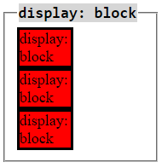
Propriété : Display
Définir l'espace occupé par l'élément
display: block;
Un élément "block" occupe toute la largeur disponible
Retour à la ligne avant et après l'élément
Applicable aux éléments pouvant se voir spécifier une dimension déterminée
Exemple de balise par défaut de ce type : <h1>, <div>
exos 03-05

Slide 46

Propriété : Display
Définir l'espace occupé par l'élément
display: inline;
Un élément "inline" n'occupe que la largeur nécessaire
Encastrable dans un autre élément
pas de retour à la ligne obligé
Dimension de l'élément non spécifiée !
Dimension calculée par le navigateur
Exemple de balise par défaut de ce type : <a>, <span>
exos 03-22

Slide 47
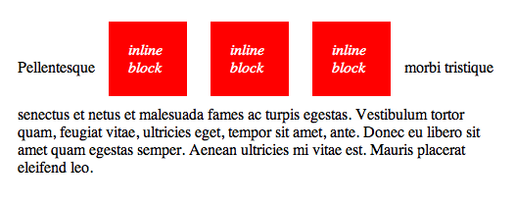
Propriété : Display
display: inline-block;
L'élément est placé comme un élément inline, càd encastré dans son parent
Dimension de l'élément spécifiable … c'est justement son intérêt !
Exemple : les <label> qui seront ainsi tous alignés dans un formulaire
exos 03-22

Slide 48
Propriété : Display
display: none;
N'affiche pas l'élément.
La page se comporte comme si l'élément n'était pas présent.
Autres possibilités
table;
table-row;
list-item;
...
exos 03-22

Slide 49
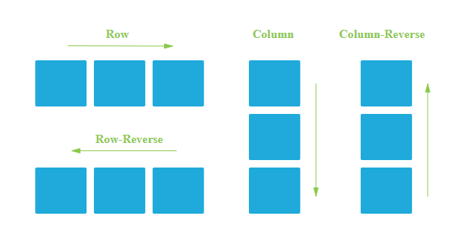
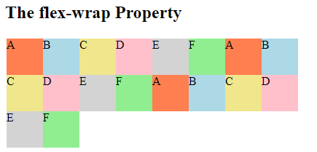
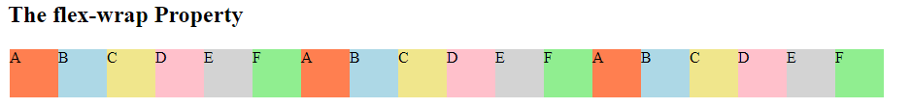
Propriété : Display : le modèle flex
display: flex;
The Ultimate Guide to Flexbox
flex-wrap: wrap;
The flex-wrap property
exos 03-23

Slide 50
Propriété : Position
Positionner un élément
4 méthodes de positionnement différentes
static, fixed, relative, absolute
z-index: 2;
Définir l'ordre de chevauchement (quel élément se trouve au dessus d'un autre)
Au plus la valeur est élévée, au plus l'élément se trouve au dessus
exos 03-24 et 03-26

Slide 51
Propriété : Position
position: static;
positionnement par défaut
positionné suivant le flux normal de la page
position: fixed;
positionnement par rapport à la fenêtre du navigateur
propriétés left, right, top, bottom utilisées pour spécifier l'emplacement
retiré du flux normal de la page
éléments superposables à d'autres
position: relative;
positionnement par rapport à sa position normale
déplaçable (left, right, …)
superposables à d'autres éléments, mais espace d'origine préservé
souvent utilisé comme container pour des éléments positionnés de manière absolue
position: absolute;
positionnement relativement au premier parent non static ou sinon, à l'élément <html>
retiré du flux normal de la page

Slide 52
Propriété : Visibility
visibility: visible;
Affiche l'élément - comportement par défaut
visibility: hidden;
N’affiche pas l'élément
L'emplacement réservé à ce dernier est toujours présent même s'il est caché

Slide 53
Media & écran : @media
@media
appliquer des styles différents selon les types de médias ou appareils
intervention de nombreux éléments
largeur et hauteur de la fenêtre
largeur et hauteur de l'appareil
l'orientation (mode paysage ou portrait)
la résolution
@media not|only mediatype and ( mediafeature and|or|not mediafeature) { CSS-Code; }

Slide 54
Media & écran : @media
@media not|only mediatype and ( mediafeature and|or|not mediafeature ) { CSS-Code; }
Exemple
@media screen and (max-width: 600px) { div.example { display: none; } }
Hide an element when the browser's width is 600px wide or less:

Slide 55
Media & écran : @media
To set the background-color to lavender if the viewport is 800 pixels wide or wider, to lightgreen if the viewport is between 400 and 799 pixels wide. If the viewport is smaller than 400 pixels, the background-color is lightblue.
Exemple
body { background-color: lightblue; } @media screen and (min-width: 400px) { body { background-color: lightgreen; } } @media screen and (min-width: 800px) { body { background-color: lavender; } }

Slide 56
Centrer un élément
CSS
.center
{
margin:auto;
text-align:center;
width:50%;
border:red solid 1px;
height:50px;
vertical-align:middle;
}
HTML:
<div class="center">
mon titre
</div>
Testez ce code
Quelle propriété est inutile dans ce contexte-ci ? Pourquoi ?

Slide 57
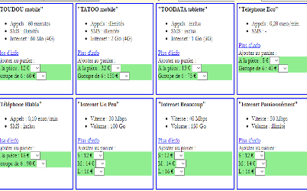
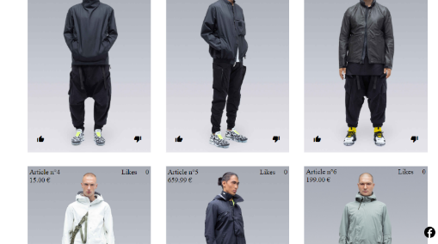

Exemples
VOO
Desigual
Edwin

